Slide 1


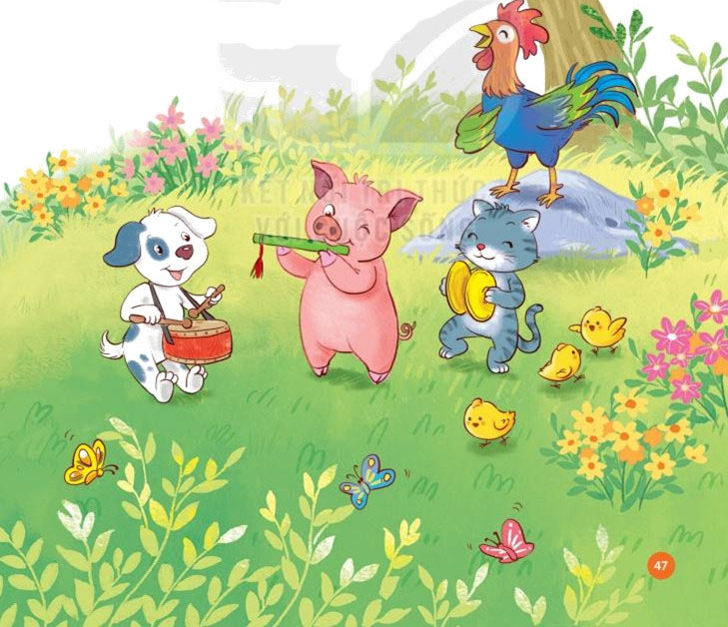



Chào mừng quý thầy cô và các bạn học sinh đến với tiết âm nhạc

Slide 2
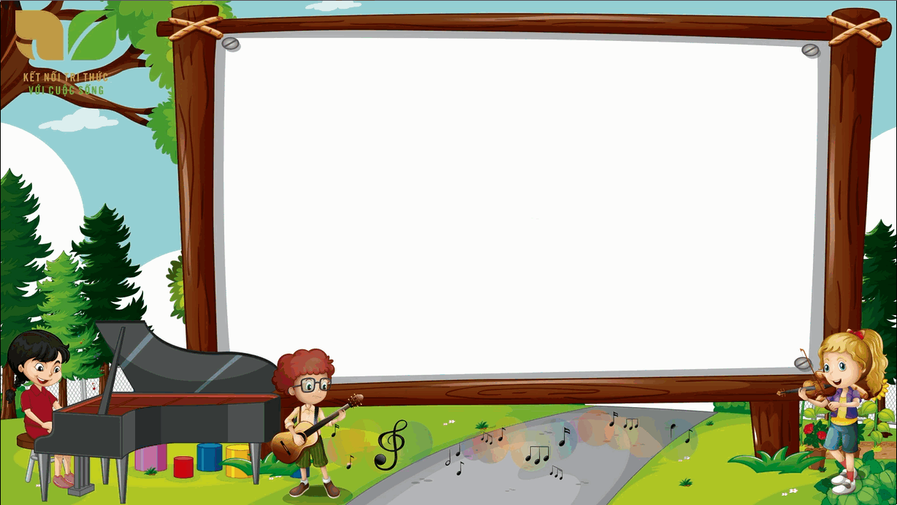


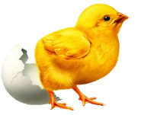

ÂM NHẠC LỚP 2
Tiết 29
ÔN ĐỌC NHẠC BÀI HÁT SỐ 4
NGHE NHẠC VŨ KHÚC ĐÀN GÀ CON

Slide 3
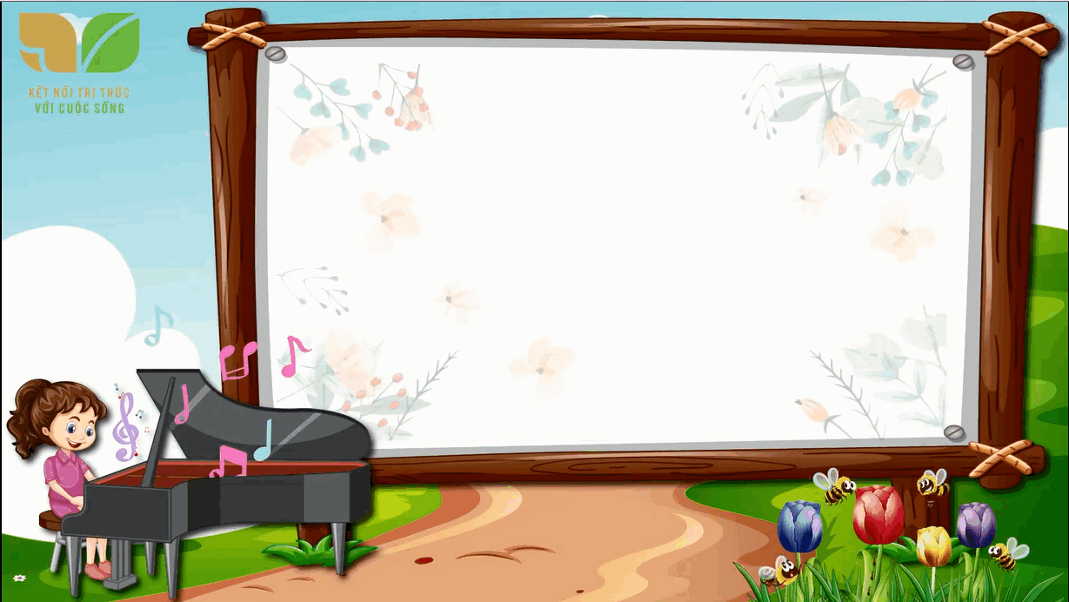




Ôn đọc nhạc gõ đệm theo nhịp với các hình thức: Lớp tổ cá nhân

Slide 4




KHÁM PHÁ
Nghe nhạc Vũ khúc đàn gà con
– GV hỏi trong tranh là con vật gì?

Slide 5

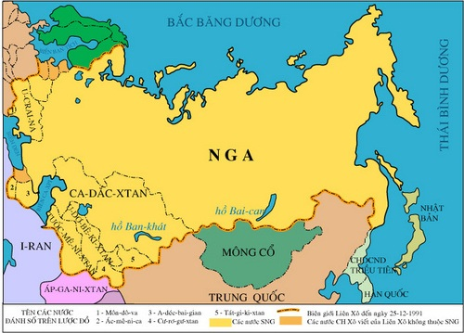
– Tác giả Mút-soóc-xki là nhạc sĩ nổi tiếng người Nga thuộc châu âu. bản nhạc Vũ khúc đàn gà con (trích trong tác phẩm Những bức tranh trong phòng triển lãm).Tác phẩm được ra đời khi ông đến xem phòng triển lãm của một người bạn tên là Héc-man.
Bản nhạc Vũ khúc đàn gà con là bức tranh thứ 5 được dựa trên phác thảo của Héc-man về những bộ quần áo cho các chú gà con trong vở ba lê. Khúc nhạc thể hiện tính chất vui tươi, nhí nhảnh, gợi lên hình ảnh những chú gà con đáng yêu, tinh nghịch.

Slide 6
Nghe lần 1 và đặt câu hỏi
Câu 1: Em đã bao giờ nhìn thấy một con gà con nở ra từ vỏ trứng chưa? Nó chuyển động như thế nào?
Câu 2: Em có thể nghe thấy trong âm nhạc tiếng gà con kêu chíp chíp không? Những chú gà con trong đoạn nhạc đang cố gắng chuyển động thoát ra khỏi vỏ trứng như thế nào?
Câu 3: Em thấy nhịp điệu bản nhạc Vũ khúc đàn gà con nhanh hay chậm?

Slide 7
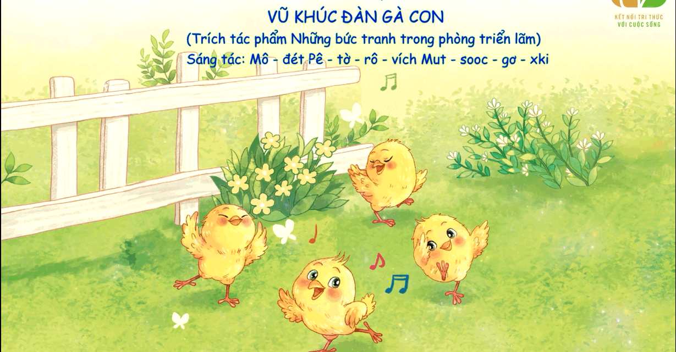

Nghe lần 2

Slide 8
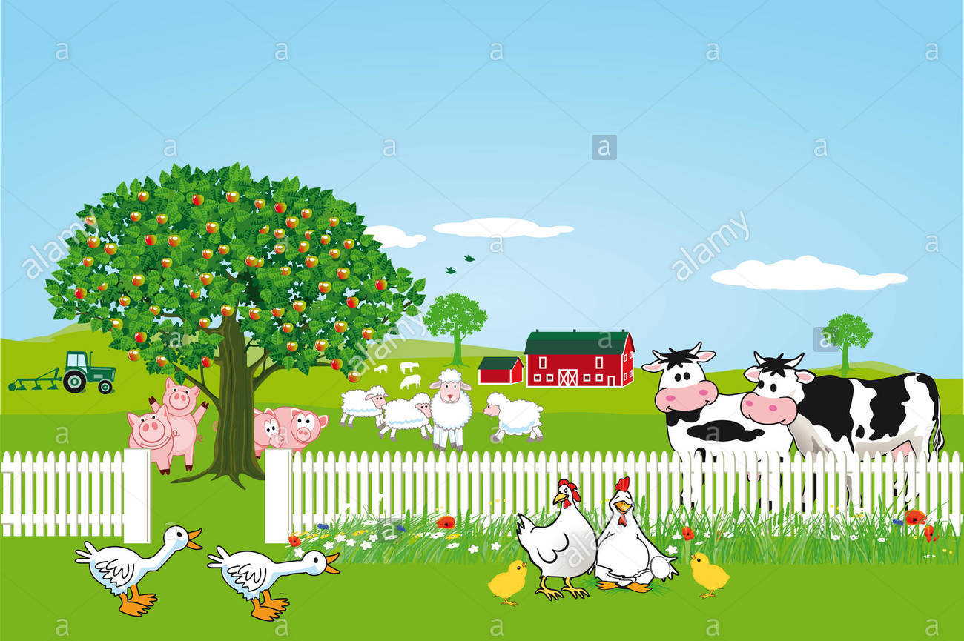
Giáo dục-củng cố-dặn dò

Slide 9



